Slide 1



Nedostatok vhodných parkovísk pre nákladné vozidlá v EÚ z hľadiska pravidelného týždenného odpočinku a rizika krádeží zásielok
ŽILINSKÁ UNIVERZITA V ŽILINE
Fakulta prevádzky a ekonomiky dopravy a spojov
Katedra cestnej a mestskej dopravy
Prof. Ing. Jozef Gnap, PhD.

Slide 2
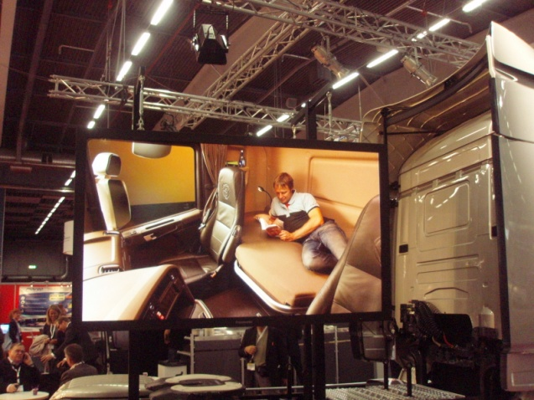
V čom vznikol problém
až v roku 2014!!!

Slide 3
Nariadenie EP a Rady 561/2006 čl. 8 ods. 8
Ak sa tak vodič rozhodne, môžu sa doby denného odpočinku a doby skráteného týždenného odpočinku mimo základne čerpať vo vozidle, pokiaľ je vybavené vhodnými zariadeniami na spanie pre každého vodiča a vozidlo nie je v pohybe.

Slide 4
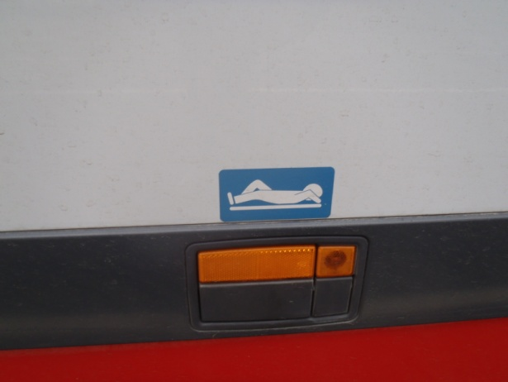
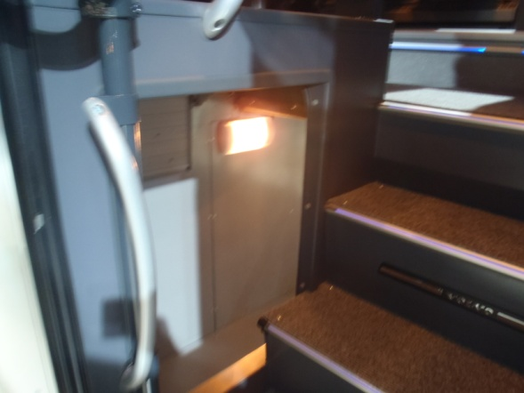
Kde je možné čerpať denný a skrátený týždenný odpočinok odpočinok?
Denný odpočinok sa môže čerpať
mimo základne dopravcu vo vozidle, pokiaľ
je vybavené lôžkom a nie je v pohybe.
Vodič môže voľne disponovať so svojim časom

Slide 5


Slide 6
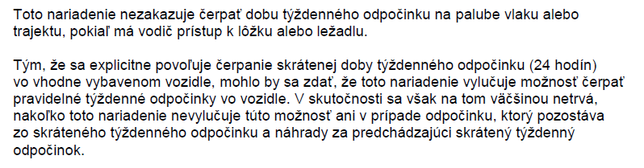
Kde sa môže čerpať pravidelný týždenný odpočinok?

Slide 7
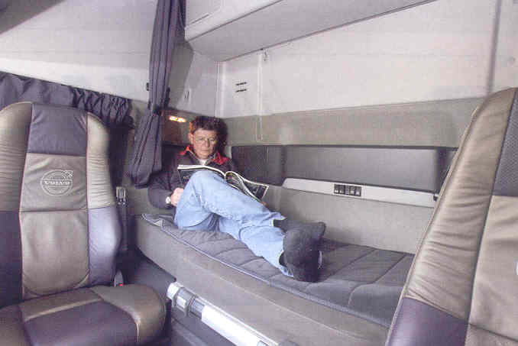
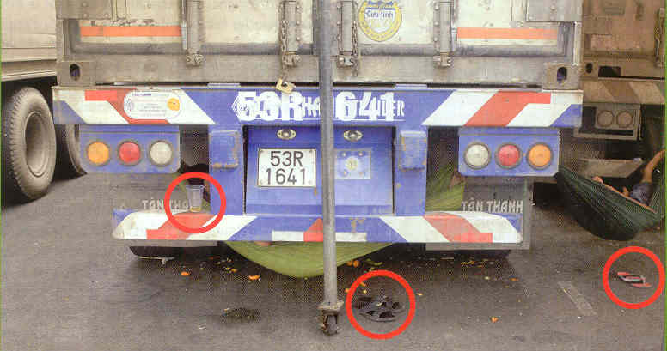
Kde môže vodič tráviť 45 hod odpočinok a viac?
Do júla 2014
V súčasnosti v B, F, D ???

Slide 8


Slide 9

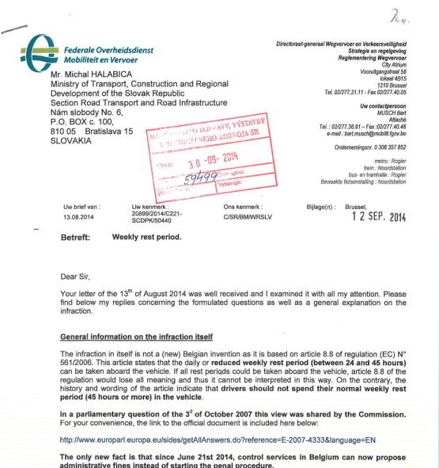
Belgicko:
Pokuta 1800 Eur
Belgické úrady 1.7.2014 spresnili, že kontrolovať by sa mali len práve prebiehajúci odpočinok na belgickom území.
Súčasne uvádzajú, že pokiaľ sa nezaplatí 1800 EUR na mieste, môže byť zadržané vozidlo, pokiaľ sa nezaplatí do 96 hod. môže byť skonfiškované vozidlo a prípad odovzdaný súdu s možnou sankcie až 60 000 EUR.

Slide 10

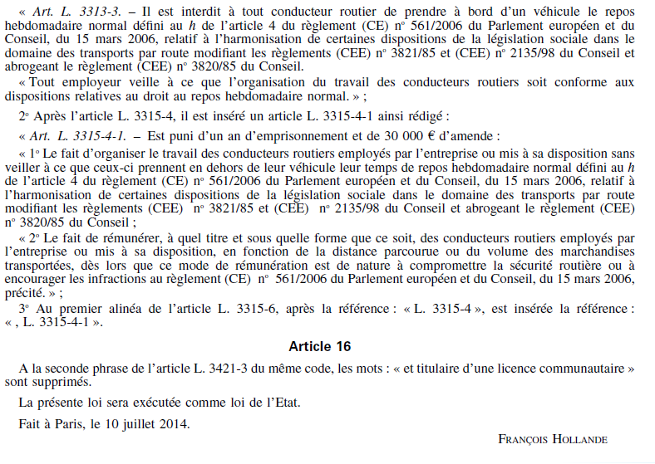
Francúzsko
10.7.2014
„Každý zamestnávateľ bude dbať na to, aby organizácia práce cestných vodičov bola v súlade s ustanoveniami vzťahujúcimi sa na právo na pravidelný týždenný odpočinok.“
Potrestá sa jedným rokom odňatia slobody a pokutou 30 000 €.

Slide 11

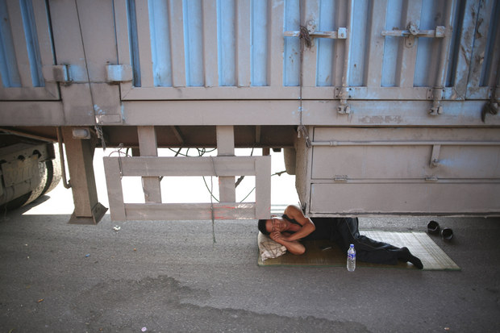
SRN
Od 25.5.2017
Pri kontrole sa vodiči musia preukázať dokladom o zaplatenom ubytovaní.
Za každú hodinu, ktorú strávili vodiči proti vyhláške v kabíne, dostanú pokutu 60 eur, zamestnávateľ (dopravca) trojnásobok.

Slide 12

Ako to pokračuje?
Veľká Británia

Slide 13

Výsledok : Návrh na zmenu Nariadenia EP a Rady č. 561/2006
Vodič mimo kabíny na 45 hodín....

Slide 14


Slide 15
Krádež zásielky
Všeobecne sa považuje krádež zásielky za odvrátiteľnú udalosť, za ktorú dopravca zodpovedá.
Tento prístup je predovšetkým aplikovaný súdmi v prípadoch odstavenia vozidiel v miestach, ktoré sú svojou rizikovosťou všeobecne známe, alebo na ktoré bol dopravca svojim príkazcom upozornený.
Dopravca sa podľa rozsudkov súdov nezbavil svojej zodpovednosti v nasledujúcich prípadoch:
• krádež zásielky z nestráženého, odstaveného vozidla v centre mesta, napriek tomu, že vozidlo bolo zabezpečené proti krádeži,
• krádež nestráženého vozidla z parkovacej plochy čerpacej stanice,

Slide 16
Krádež zásielky
krádež zásielky z uzamknutého, avšak nestráženého vozidla na verejnom parkovisku vo Francúzsku,
• krádež zásielky v Miláne z vozidla, ktoré bolo bez dohľadu iba 5 minút,
• krádež prívesu v nočnej dobe z nestráženého parkovisku v severnom Taliansku, aj keď vodiči prenocovali vo vozidle,
• krádež zásielky na severotalianskom parkovisku, kde vodič čakal 24 hodín z dôvodu zákazu jazdy cestných súprav,
• krádež zásielky z nestráženého vozidla, ktoré bolo iba 1 hodinu odstavené vedľa colného skladu v severnom Taliansku,

Slide 17
Krádež zásielky
krádež prívesu v colnej zóne talianskej hraničnej stanice v čase, keď bolo vozidlo približne na 2 hodiny odstavené bez dozoru,
• krádež zásielky z vozidla odstaveného vo vedľajšej ulici v Miláne v čase, keď obidvaja vodiči opustili vozidlo na približne 15 minút, aby zabezpečili potraviny,
• krádež zásielky na nestráženom, ale veľmi prevádzkovo vyťaženom parkovisku v priebehu povinného odpočinku vodiča,
Toto sú prípady, v ktorých je zodpovednosť dopravcu neodvrátiteľná a dopravca musí počítať s tým, že voči nemu bude uplatnený nárok na náhradu škody v rozsahu náhradovej povinnosti podľa Dohovoru CMR.

Slide 18



















Analýza súčasného stavu možnosti parkovania na strážených parkoviskách resp. s ubytovaním
  Mobilné aplikácie
Zobrazenie a význam symbolu služby |  | Zobrazenie a význam symbolu služby
 | Pohľad na parkovisko |  | Parkovisko pre autobusy
 | Monitorovaný priestor |  | Parkovisko pre ŤZP
 | Teplota |  | Toalety
 | Čerpacia stanica |  | Bezplatná wifi
 | Parkovisko pre osobné automobily |  | Detské ihrisko
 | Parkovisko pre nákladné automobily |  | Motorest ; Občerstvenie; Reštaurácia
 | Bankomat |  | Hotel; ubytovanie
 | Sprchový kút |  | Lekárske služby
 | Vstup pre autobusy
Rakúsko
Slovensko

Slide 19
SSC
Umiestnenie parkoviska
NDS

Slide 20
Plánovanie trasy prepravy
  Mobilné aplikácie;
  Obmedzujúce podmienky a požiadavky zo strany:
                sociálnej legislatívy
                zákazov jázd:
                obmedzenia jazdy
                maximálne povolené rýchlosti
štátne sviatky

Slide 21
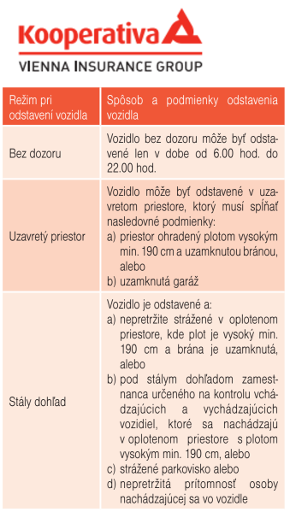
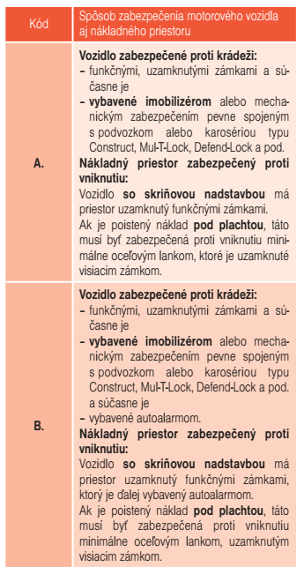
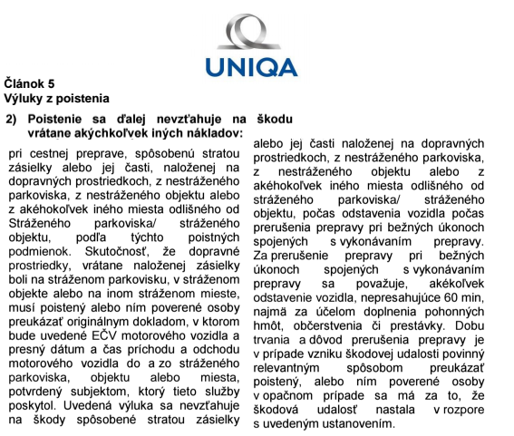
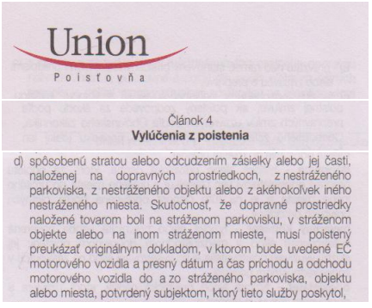
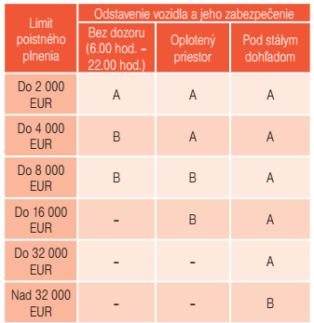
..zo strany poisťovní

Slide 22
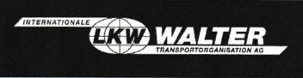
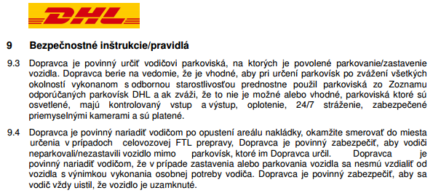
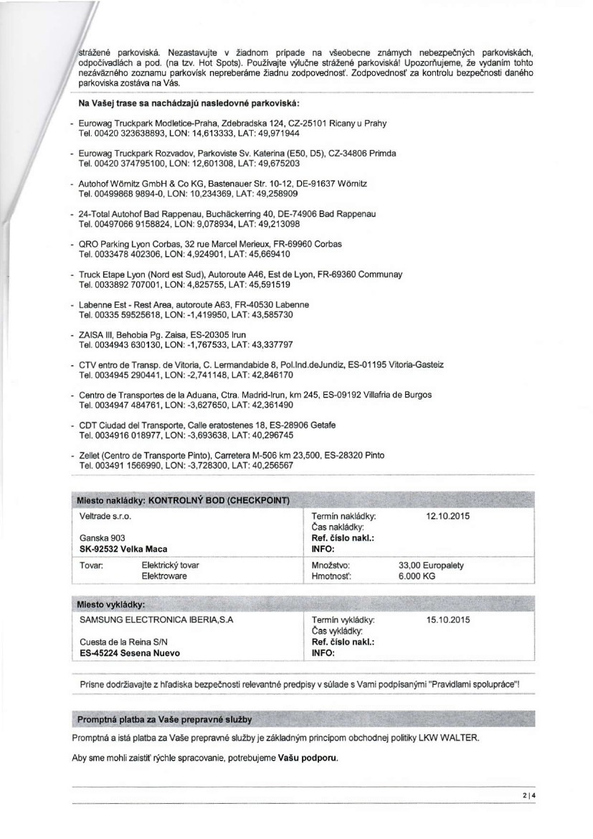

..zo strany zákazníkov

Slide 23
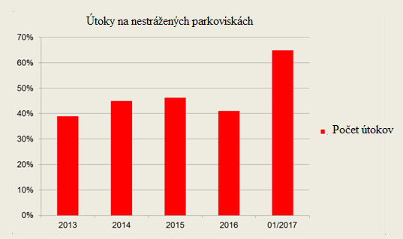
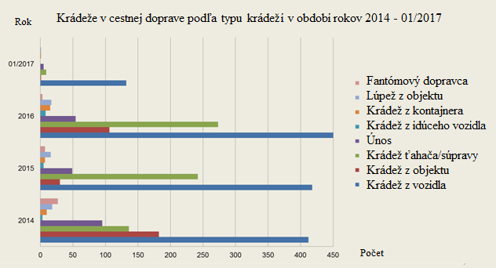




Prečo strážené parkoviská?
  Mobilné aplikácie;
  Obmedzujúce podmienky na plánovanie prepravy;
  Kriminalita v oblasti EMEA:
        Krádeže => nedostatok bezpečných parkovísk
        Bezpečnosť => certifikované parkoviská

Slide 24
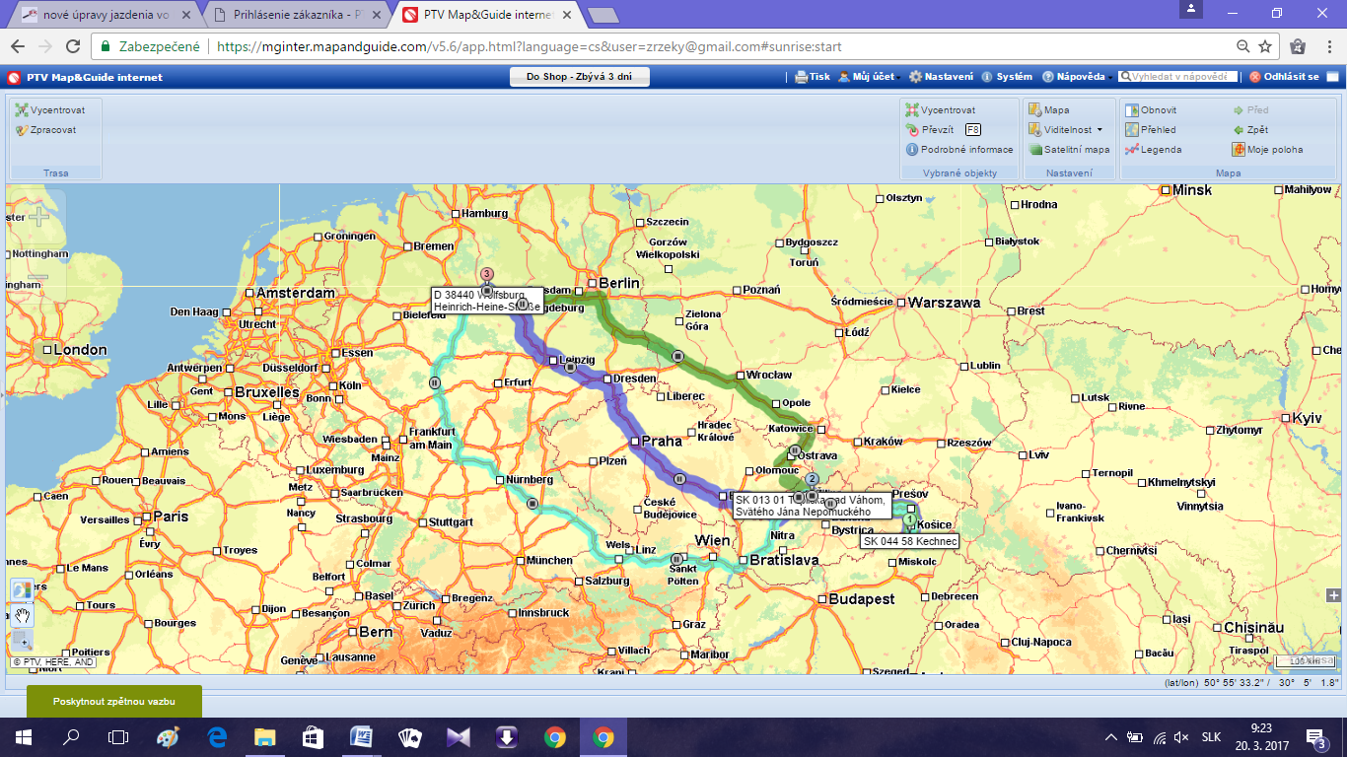
Návrh postupu plánovania trasy prepravy
Podmienky plánovania:
    Obmedzujúce podmienky
    Splniť očakávaný štandard parkoviska
    Minimalizácia ubehnutých kilometrov vozidlom
Trasa:
    Kechnec
    -> KIA Motors Slovakia /Teplička nad Váhom/
    -> Volkswagen /Wolfsburg/

Slide 25
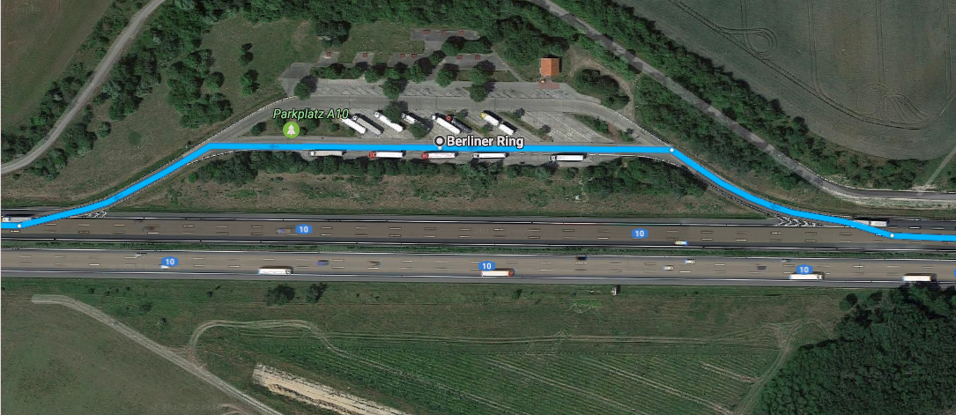

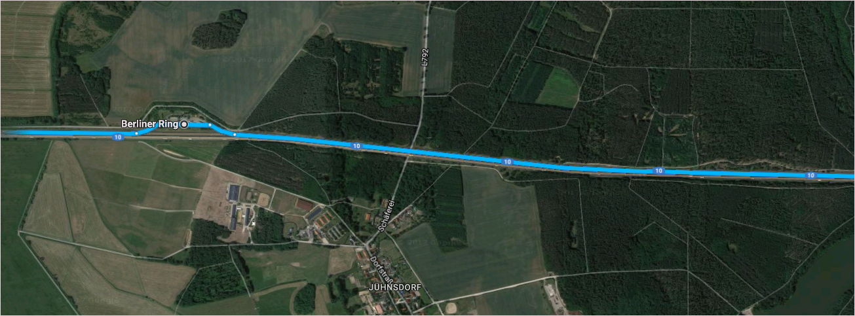

Slide 26
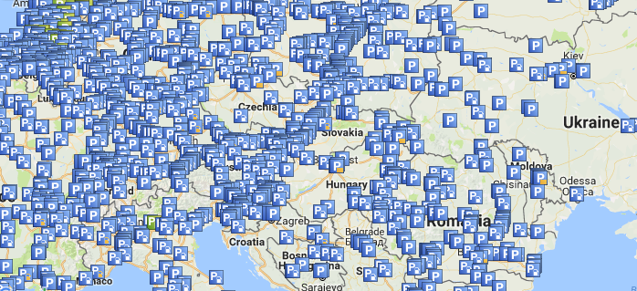
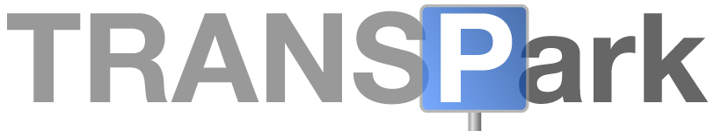
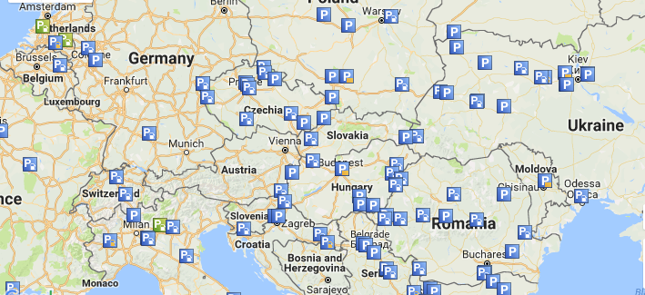
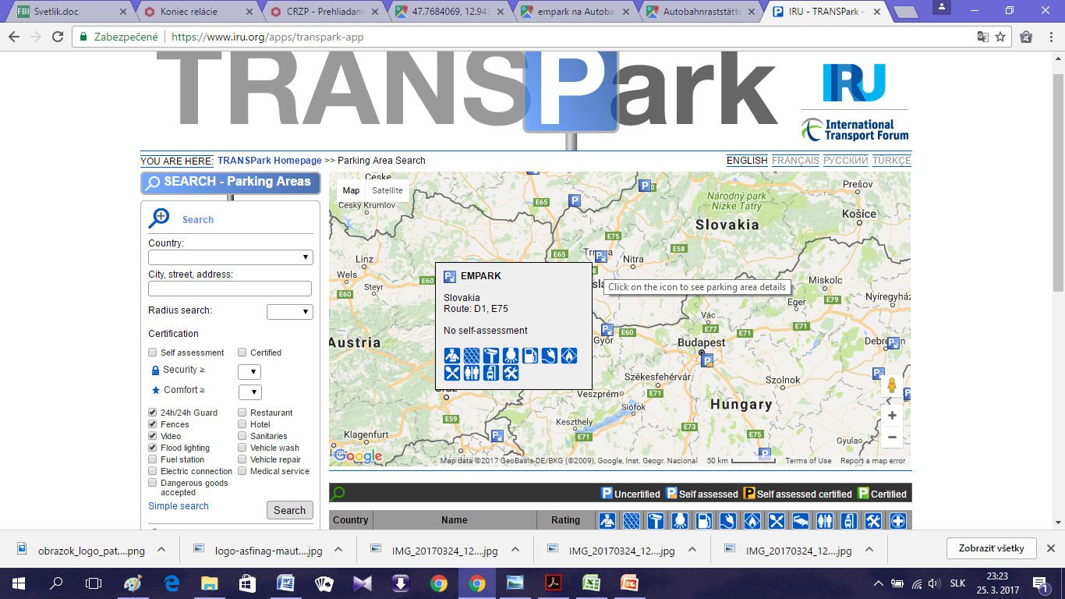
Akékoľvek P
Kritériá:
Bezpečné P

Slide 27
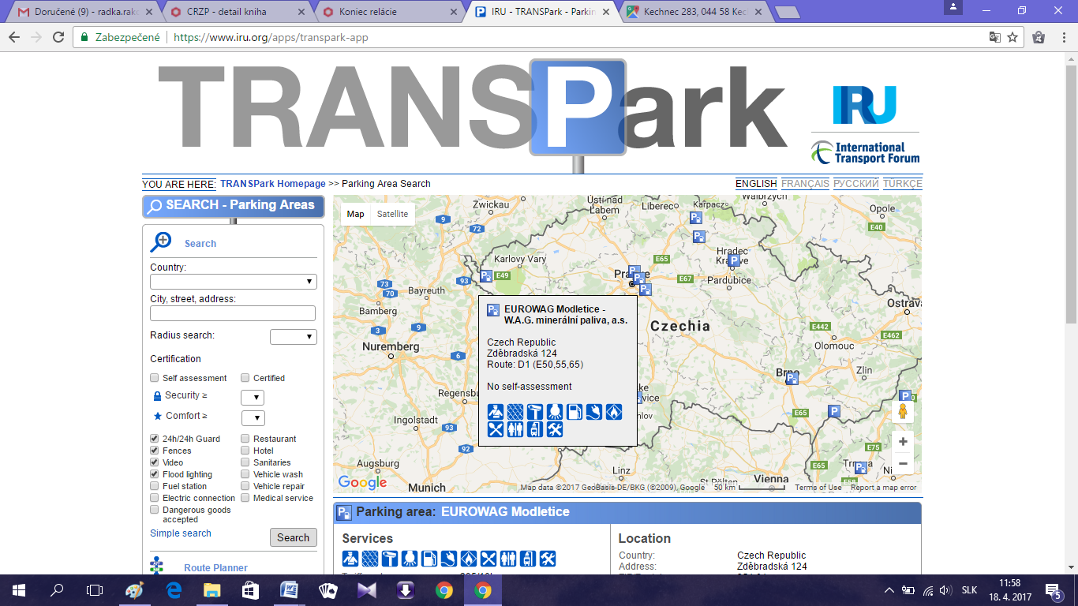
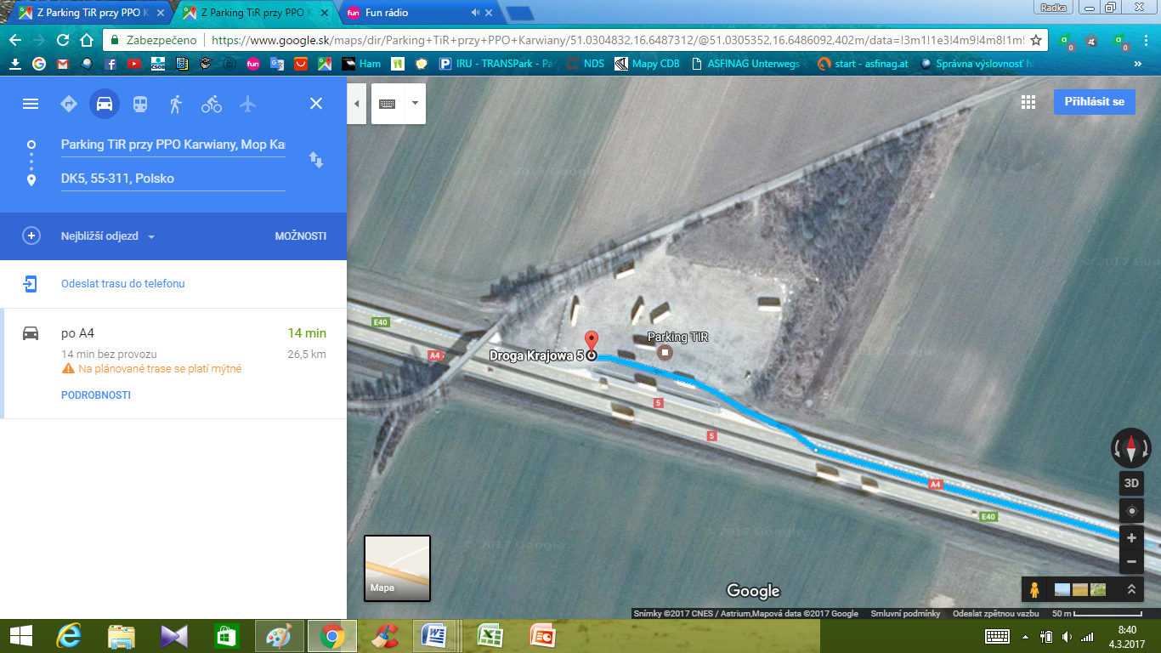
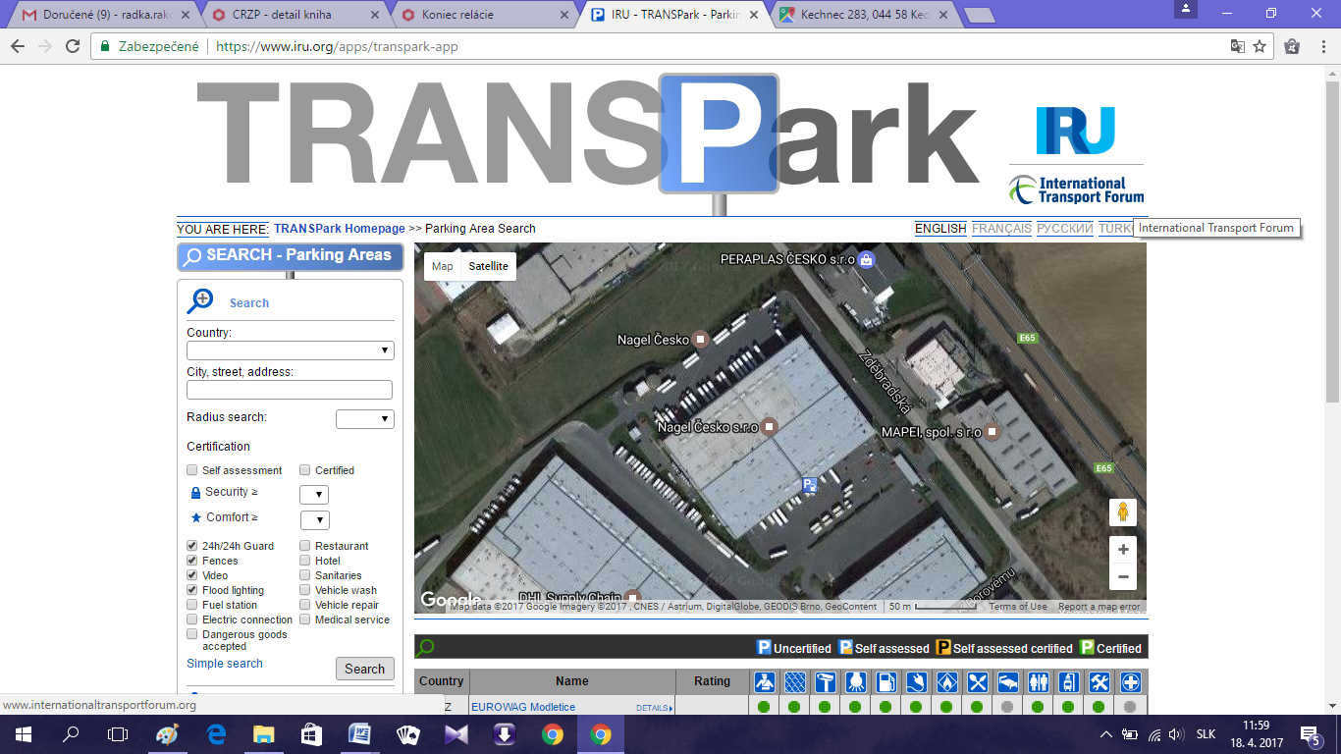
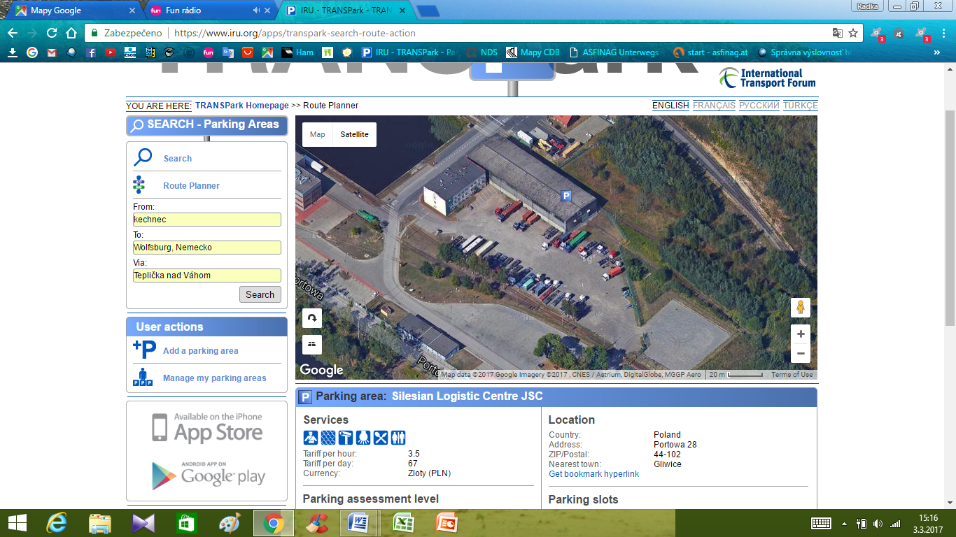
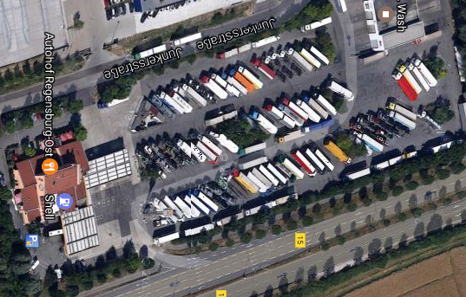
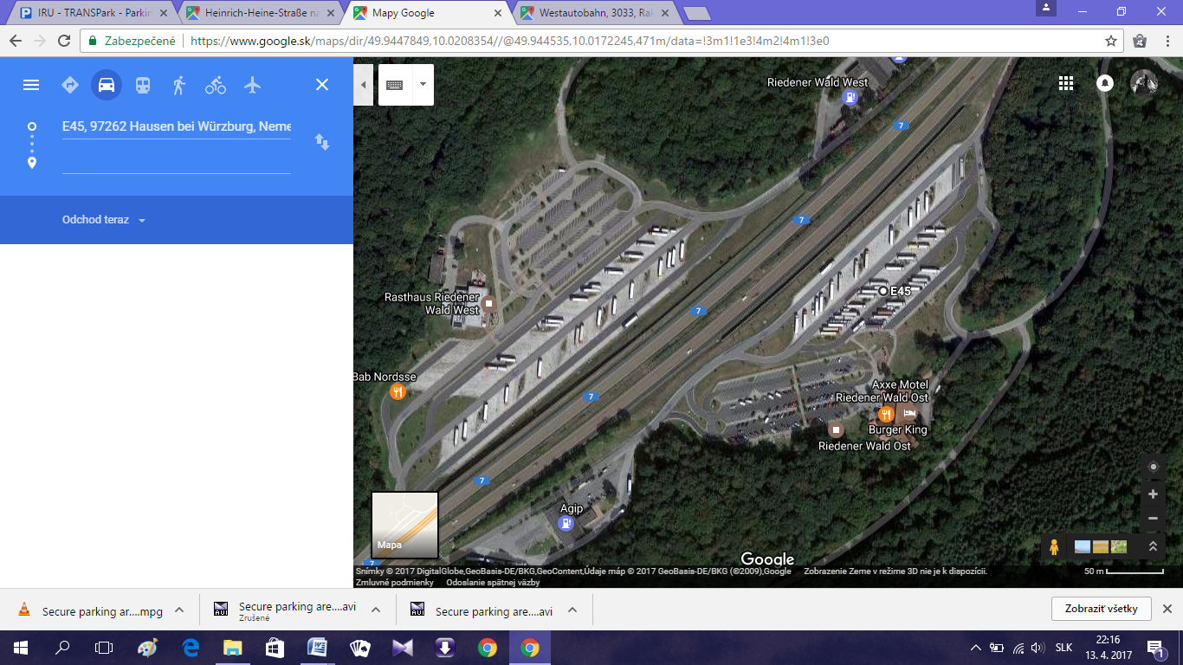
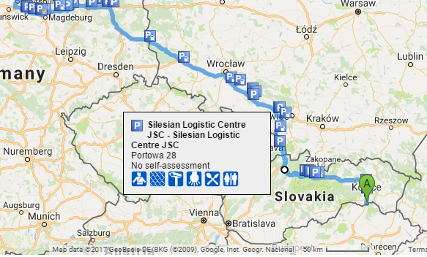
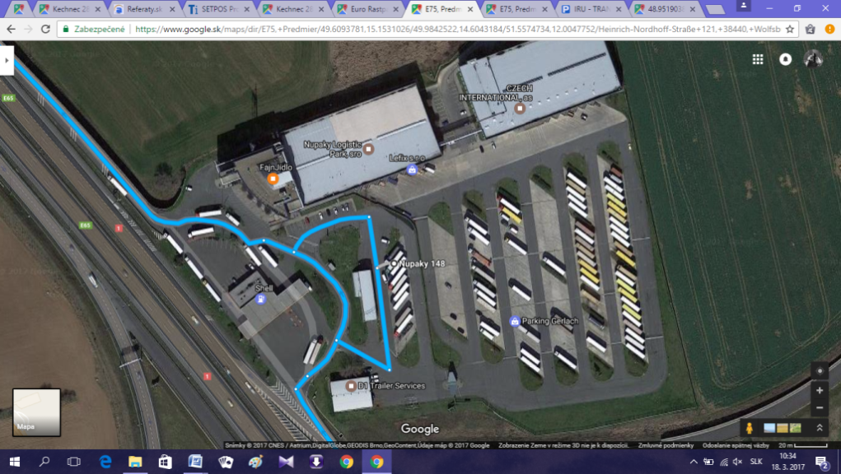
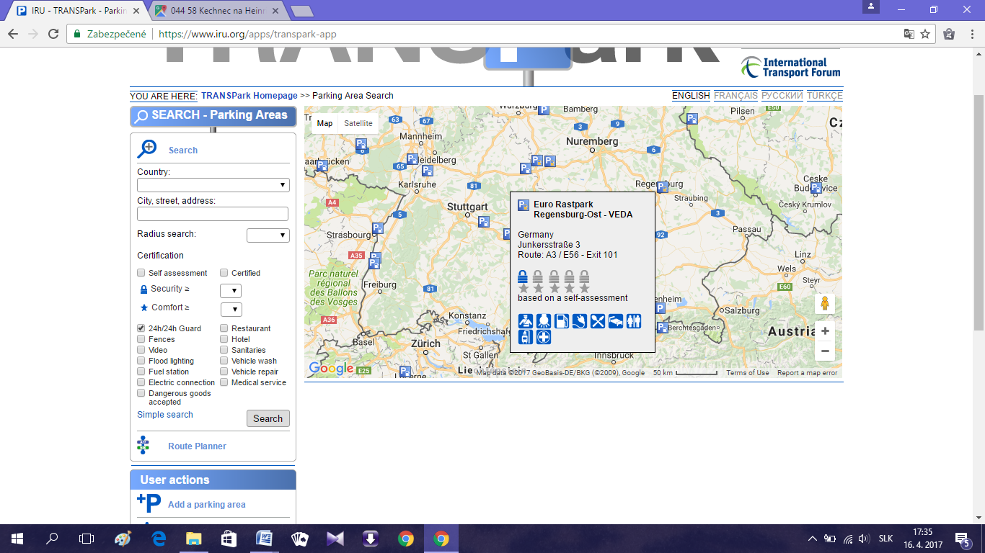
Príklad
Čerpanie odpočinku
Bezpečné parkovisko
Akékoľvek parkovisko

Slide 28
Zhodnotenie návrhu na vybranej trase prípadne trasách v Európe
Alternatíva |  | Vzdialenosť (km) | Celkové trvanie prepravy | Cestovné náhrady (€) | Mzda (€)
Trasa č.1 | Akékoľvek parkoviská | 1108,00 | 32:19:00 | 45,50 | 101,37
 | Bezpečné parkoviská | 1142,70 | 42:27:00 | 68,00 | 102,61
 | Menej zabezpečené | 1144,70 | 34:20:00 | 68,00 | 102,28
 | Dvaja vodiči | 1115,70 | 31:05:00 | 91,00 | 136,47
Trasa č.2 | Akékoľvek parkoviská | 1138,80 | 32:31:00 | 38,10 | 99,03
 | Bezpečné parkoviská | 1179,60 | 33:50:00 | 60,60 | 101,07
 | Dvaja vodiči | 1172,60 | 31:55:00 | 98,40 | 146,12
Trasa č.3 | Akékoľvek parkoviská | 1552,10 | 48:26:00 | 85,45 | 178,95
 | Bezpečné parkoviská | 1589,00 | 49:45:00 | 66,55 | 232,97
 | Dvaja vodiči | 1586,00 | 37:54:00 | 144,00 | 207,24

Slide 30
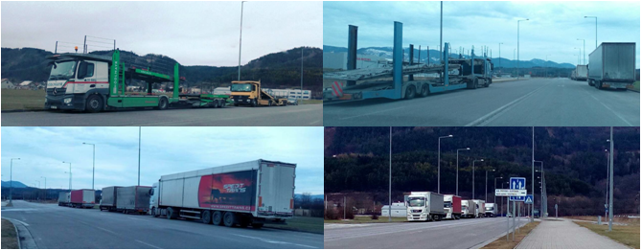

Odporúčania
Koncepcia nákladnej dopravy
moderné parkovacie plochy
súčasť – rampy na odhrňovanie snehu
IRU poskytovateľ aplikácie TRANSPark
databáza prepojená na CCTV
jednotné miesto
Parkovacie plochy pri areáli priemyselných parkov
príklad -> KIA Motors Slovakia

Slide 31
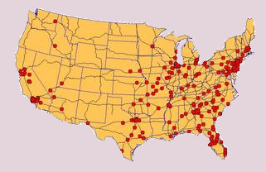
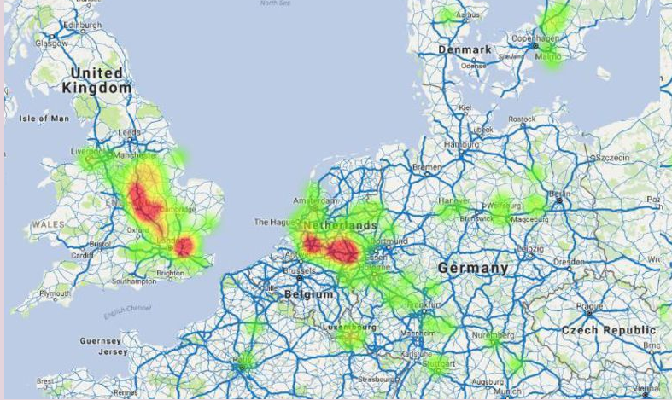
Odporúčania
Prijať zákon / nariadenie
záväzná registrácia
motivácia – rozvoj úrovne bezpečnosti a pohodlia
vytvoriť / podporiť databázu parkovacích miest
Jednotná databáza rizikových úsekov
mapové podklady

Slide 32
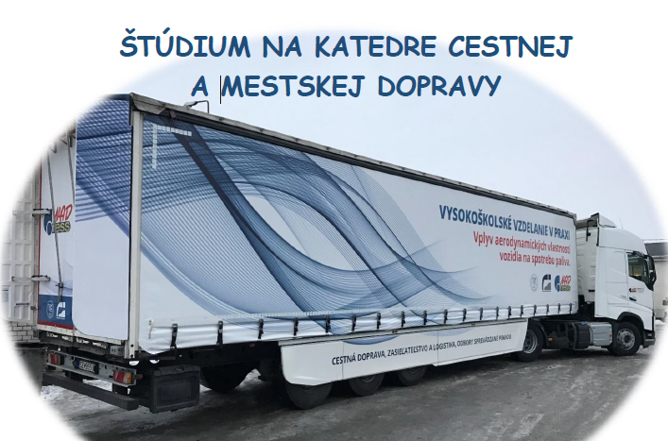
Ďakujem Vám za pozornosť
E-mail: jozef.gnap@fpedas.uniza.sk

